Slide 1
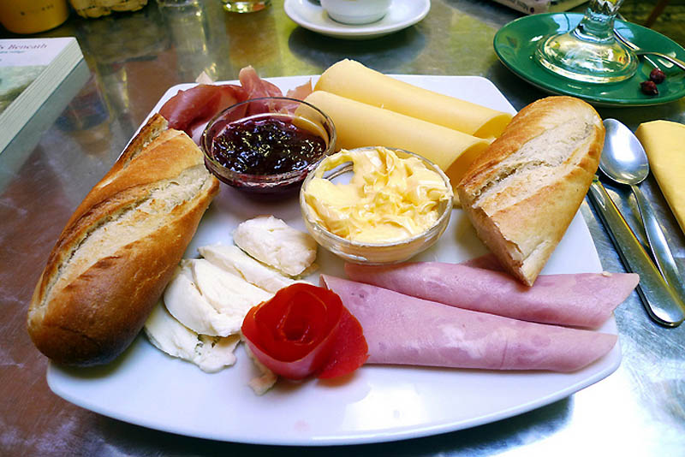
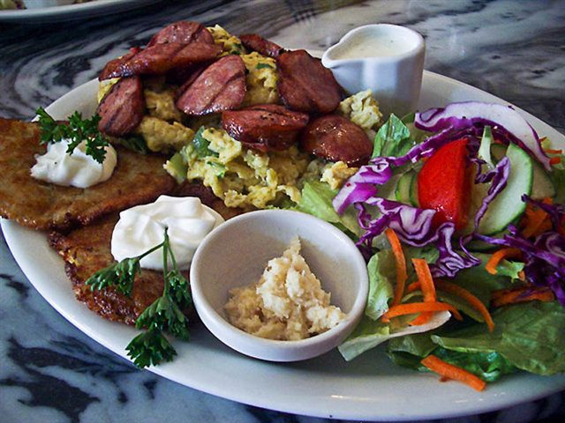
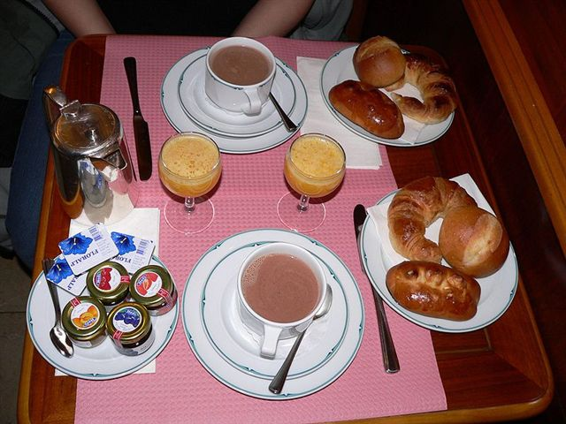
MSN a receptúry v zariadeniach školského stravovania 2021

Slide 2
Obsah prezentácie
Aplikácia princípov k MSN a receptúram pre školské stravovanie 2021
1. Cieľ revízie MSN a receptúr 2021
2. Aplikácia MSN a receptúr v praxi
3. Minimálne požiadavky na kvalitu surovín a potravín v školskom stravovaní

Slide 3
CIEĽ REVÍZIE MSN A RECEPTÚR 2021
1. zvýšiť kvalitu podávaných pokrmov správnym výberom surovín a potravín čo najvyššej kvality v rámci verejného obstarávania
2. obmedziť prípravu pokrmov s vysokou energetickou hodnotou,
vysokým obsahom soli, cukrov a tukov / obmedziť nasýtené tuky a transmastné kyseliny/

Slide 4
CIEĽ REVÍZIE MSN A RECEPTÚR 2021
3. vylúčiť polotovary a chemicky spracované potraviny s obsahom umelých látok, rafinovaných surovín, konzervantov, emulgátorov, dochucovadiel, syntetických farbív, aromatických látok a pod.
STOP instantným nápojom, sušeným polotovarom na prípravu múčnikov, instantným prípravkom , ktoré tvoria základ hlavných pokrmov

Slide 5
Pitný režim v zariadeniach školského stravovania
Sladené nápoje zvyšujú riziko obezity
Mlieko, kakao alebo džúsy majú charakter tekutiny, ale sú i potravinou, pretože okrem vody dodávajú organizmu i niektoré živiny.
Pitný režim dieťaťa nesúvisí s počítaním množstva tekutín, ktoré dieťaťu podáme ( i potraviny obsahujú vodu). Mali by sme dbať na pravidelné zaraďovanie tekutín – vody do jedálnička dieťaťa.
Príjem tekutín by mal byť rozdelený v priebehu dňa do viac dávok. Raňajky, desiata, obed, olovrant, večera a podľa potreby dieťaťa samozrejme aj viac.

Slide 6
CIEĽ REVÍZIE MSN A RECEPTÚR 2021
/základy pre rôzne druhy omáčok ako napr. syrová, boloňská, ázijská panvica a pod./
4. Obmedziť resp. vylúčiť udené druhy mias a mäsových výrobkov s vysokým podielom tukov, soli, prídavných látok a nízkym podielom mäsa
5. obmedziť podávanie mäkkých mäsových výrobkov vrátane párkov, predovšetkým pri príprave tepelne upravených pokrmov

Slide 7
CIEĽ REVÍZIE MSN A RECEPTÚR 2021
6. Obmedziť prípravu pokrmov pripravovaných vyprážaním
7. mrazené a hlboko mrazené polotovary, ktoré sú v zozname MSN a receptúr zaraďovať výnimočne
8. Chlieb a pečivo- zaraďovať v pomere celozrné k ostatným druhom v pomere 1: 1

Slide 8
CIEĽ REVÍZIE MSN A RECEPTÚR 2021
9. zvýšiť množstvo čerstvej zeleniny a ovocia o 40%
10. Vylúčiť nápoje s umelými sladidlami, fortifikované vitamínmi a ďalšími prídavnými látkami, vrátane sirupov na báze fruktózy a glukozo-fruktozových sirupov

Slide 9
APLIKÁCIA MSN A RECEPTÚR V PRAXI
Zdôrazňujem, že normy sú záväzné v zmysle platnej legislatívy z čoho Vám vyplýva povinnosť ich realizovať v praxi.

Slide 10
APLIKÁCIA MSN A RECEPTÚR V PRAXI
Odporúčané výživové dávky
(9. revízia) boli schválené MZ SR a zverejnené vo vestníku MZ SR čiastka 4-5 zo dňa 19. Júna 2015
V súlade s § 3 ods.1 písm. b) vyhlášky MŠ SR č. 330/2009 Z.z. o zariadení školského stravovania sa výroba jedál v ZŠS sa uskutočňuje v zmysle OVD
podľa vekových kategórií stravníkov. Viď.Tabuľky
Dôležitým usmernením je oblasť denného príjmu kuchynskej soli, ktorý u detí od 15 r. a dospelej populácie by nemal byť väčší ako 5 g
na deň (u mladších detí sa toto odporúčanie nachádza v pásme od 0,5 g až 2 g na deň).

Slide 11
APLIKÁCIA MSN A RECEPTÚR V PRAXI
Vyhodnocovanie OVD
Finančné pásma- náklady na potraviny
Zásady zostavovania jedálnych lístkov
Časová a obsahová štruktúra jedálnych lístkov
Všetky uvedené tézy sú súčasťou APLIKÁCIE MSN A RECEPTÚR 2021

Slide 12
APLIKÁCIA MSN A RECEPTÚR V PRAXI
PRINCÍPY APLIKÁCIE -všeobecné
Pri príprave pokrmov dodržiavať skladbu potravín a technologické postupy – maximálna tolerancia 10%, okrem masa, soli a tukov
Receptúry s obmedzením – označené * zaraďovať najviac 4X mesačne v jednozmennej prevádzke
8 X mesačne v celodennej a nepretržitej prevádzke

Slide 13
APLIKÁCIA MSN A RECEPTÚR V PRAXI
V praxi to znamená,že v rámci mesiaca može byť použitá z každej pokrmovej skupiny receptov označenej* maximálne jedna receptúra s obmedzením!!!
Napr. v prípade, že v rámci mesiaca použijete vyprážaný mäsitý pokrm z bravčového mäsa označený *, ďalší týždeň môžete použiť opäť receptúru s *, avšak z inej pokrmovej skupiny, napr. bezmäsitých jedál

Slide 14
APLIKÁCIA MSN A RECEPTÚR V PRAXI
Všetky všeobecné a špecifické princípy pre jednotlivé pokrmové skupiny a potravinové komodity sú uvedené v
Prvej časti APLIKÁCIE K MSN
A RECEPTÚRAM

Slide 15
APLIKÁCIA MSN A RECEPTÚR V PRAXI
V prípade podávania dvoch druhov jedál na výber, je nevyhnutné dodržať skladbu jedál tak, aby energetická a nutričná hodnota druhého jedla dosahovala minimálne 90% OVD u bielkovín a sacharidov a 80% u tukov
Nezaraďovať doplnkové pokrmy na úkor kvality hlavného jedla
Nepodávať cukrovinky, keksy, čokolády !!!!!

Slide 16
APLIKÁCIA MSN A RECEPTÚR V PRAXI
K hlavnému jedlu uprednostniť čistú vodu, vodu ochutenú ovocím,bylinkami alebo nesladené ovocné čaje
Mliečny nápoj nepodávať k mäsovým pokrmom, k nátierkam s obsahom mäsa/rybacie, kuracie a pod./
Uprednostniť používanie čerstvej zeleniny s prípustnou toleranciou navýšenia o 40%

Slide 17
APLIKÁCIA MSN A RECEPTÚR V PRAXI
Preferovať zeleninové šaláty bez nálevu a rôzne zeleninové oblohy
Zvýšiť kultúru stolovania
Veľký dôraz kladieme na vizuálne a senzorické hodnotenie pripravovaného pokrmu- JEME AJ OČAMI

Slide 18
Požiadavky na jedlú soľ v potravinách
1) Najvyššie prípustné množstvo pridanej jedlej soli v potravinách v mg.kg-1 alebo v mg.l-1
2) Najvyššie prípustné množstvo pridanej soli v obstarávaných potravinách pre zariadenia školského stravovania
Syry a mliečne výrobky -menej ako 2,5g/100g výrobku
Clieb, pečivo menej ako 1,8 g/100g
Mäso a mäsové výrobky
a) mäkké mäsové výrobky – menej ako 2,5 g/100g výrobku
b) trvanlivé – menej ako 4g/100gvýrobku
Pochutiny – (kečup, horčica )– menej ako 3g/100 g výrobku

Slide 19
Minimálne požiadavky na kvalitu nápojov
Pitná voda, voda ochutená bylinkami, ovocím
Prírodné ovocné 100% ovocné šťavy alebo ovocno-zeleninové, ktoré sú vyrobené lisovaním ovocia alebo ovocia a zeleniny so 100% podielom ovocia a zeleniny, pasterizované, bez konzervačných látok, pridaného cukru, konzervantov a iných sladidiel

Slide 20
Minimálne požiadavky na kvalitu nápojov
Ovocné nápoje alebo ovocno-zeleninové nápoje zo 100% koncentátu natural- obsahujú 100% podiel ovocia alebo zeleniny,stabilizované šetrnou pasterizáciou, bez pridaného cukru,iných sladidiel,konzervantov, dodávané sú v tekutej alebo mrazenej forme.
Podávajú sa riedené vodou ,podľa návodu výrobcu

Slide 21
Minimálne požiadavky na kvalitu nápojov
Ovocné čaje- obsahujú 50% sušeného ovocia a 50% ovocných listov
Bez pridania farbív a aromatických látťok
Čierne čaje – uprednostniť bezkofeínové
Sú to čaje prevažne z čajovníkových lístkov

Slide 22
Minimálne požiadavky na kvalitu mlieka a mliečnych výrobkov
Mlieko od 1,5% do 3,5% tuku
Smotana sladká od 12%
Smotana kyslá od 16%
SYRY
Druh potraviny | Množstvo tuku v sušine [% hmot.]
Prírodný zrejúci syr plnotučný | od 45
Prírodný zrejúci syr polotučný | od 25
Mäkký čerstvý syr | od 50 (len s obsahom mliečneho tuku)
Tavený syr | od 30 (len s obsahom mliečneho tuku)

Slide 23
Minimálne požiadavky na kvalitu syrov
tvrdé syry (parmezán, cheddar, ementál);
polotvrdé syry (gouda, eidam);
čerstvé nezrejúce syry;
termizované alebo pasterizované vyrobené z kravského, ovčieho alebo kozieho mlieka (cottage, ricotta, tvaroh, bryndza);

Slide 24
Minimálne požiadavky na kvalitu mäsa a mäsových výrobkov
Hydinové mäso:
uprednostňovať čerstvé, chladené mäso, nezamieňať mäso za mäsové prípravky (výrobky bez prívlastkov krehčené, šťavnaté, solené, do ktorých sú pridávané ďalšie ingrediencie);

Slide 25
Minimálne požiadavky na kvalitu mäsa a mäsových výrobkov
Mäso z králika, bravčového, hovädzieho a teľacieho mäsa:
nakupovať čerstvé chladené mäso, nie zmrazené, hlbokozmrazené ani rozmrazované mäso, nebalené voľne uložené, balené v ochrannej atmosfére plynu alebo vákuovo balené)
etikety na hovädzom a teľacom mäse musia obsahovať referenčný kód, ktorý umožňuje identifikovať jeho pôvod a podrobnosti o tom, kde bolo zviera zabité a kde bolo vykonané jeho ďalšie spracovanie

Slide 26
Minimálne požiadavky na kvalitu rýb
preferovať kvalitné morské a sladkovodné ryby – čerstvé, chladené, mrazené, hlbokozmrazené. Uprednostňovať 100 % rybacie mäso bez pridanej vody a aditívnych látok, mrazené alebo hlbokozmrazené filety a rezy z celistvej rybacej svaloviny alebo glazúrované max. 15 % glazúrovanej hmoty.
Odporúčané druhy rýb:
morské - losos, treska, pražma, morský vlk, hoki;
sladkovodné - pstruh, zubáč, tilapia, sumček africký, sumec.

Slide 27
Minimálne požiadavky na kvalitu vnútorností
preferovať čerstvú chladenú bravčovú pečeň (možná zámena za teľaciu pečeň), bez viditeľných krvavých škvŕn a nečistôt, bez cudzieho zápachu, v celku a bez porušenej celistvosti

Slide 28
Minimálne požiadavky na kvalitu mäsových výrobkov
zohľadňovať percentuálny podiel mäsa v mäsových výrobkoch:
šunka – minimálny podiel mäsa 85 %;
párky – minimálny podiel mäsa 85 %;
zohľadňovať percentuálny podiel hydinového mäsa v mäsových výrobkoch:
hydinová šunka – minimálny podiel mäsa 85 %;
hydinové párky – minimálny podiel mäsa 85 %;

Slide 29
Minimálne požiadavky na kvalitu cestovín
pri nákupe cestovín sledovať zloženie, uprednostňovať cestoviny z tvrdej pšenice - semolinové a bezvaječné cestoviny bez obsahu konzervačných látok, syntetických farbív a dochucovadiel;

Slide 30
Minimálne požiadavky na kvalitu vajec
vyžadovať dodávku v lehote, v ktorej z doby spotreby vyznačenej na obale alebo na sprievodnom obale neuplynulo viac ako 1/7 (znamená dodanie čerstvých vajec nie starších ako 4 dni od znášky);
preferovať vajcia z podstielkového chovu, z voľného výbehu, certifikované vajcia s označením “Bio” a “Organický”.

Slide 31
Minimálne požiadavky na kvalitu konzervárenských výrobkov
bez pridaných konzervantov, syntetických sladidiel, farbív a dochucovadiel;
vyžadovať dodávku v lehote, v ktorej z doby spotreby vyznačenej na dodanom tovare neuplynulo viac ako 1/3.
kečup - bez zahusťovadiel, umelých sladidiel a prídavných látok s podielom min. 60 % rajčiakového pyré, so zníženým obsahom soli a cukru;
paradajkový pretlak – s obsahom 100 % paradajkového pyré bez pridania umelých sladidiel, farbív, konzervačných látok a zahusťovadiel.

Slide 32
Minimálne požiadavky na kvalitu konzervárenských výrobkov
džemy - jednodruhové alebo viacdruhové s minimálnym podielom 50 % ovocia, so zníženým obsahom cukru, bez konzervantov, umelých sladidiel, syntetických farbív a syntetických aromatických látok;
kompóty – sterilizované so zníženým obsahom cukru.

Slide 33
Minimálne požiadavky na kvalitu olejov
pri nákupe olejov zohľadniť vhodnosť použitia podľa odporúčania výrobcu, uprednostniť jednodruhové oleje. Do šalátov odporúčame používať oleje lisované za studena, na tepelné spracovanie oleje rafinované.

Slide 34
Minimálne požiadavky na kvalitu ochucovadiel
sušená zelenina – bez pridaného cukru alebo sladidiel;
polievkové korenie – zmes korenín zo sušených koreninových polievkových bylín a koreňovej zeleniny, bez žiadnej inej zložky;
koreninová zmes – čistá zmes korenín;
koreninový prípravok – zmes jednej alebo viacerých korenín s obsahom najmenej 60 % hmotnosti korenín a obsahom soli najviac 5 % hmotnosti;
zeleninový bujón – bez glutamanu sodného;
zeleninová príchuť do jedla bez glutamanu sodného – zmes sušenej zeleniny s minimálnym podielom 23 % sušenej zeleniny a ďalších prírodných byliniek a korenín.

Slide 36
Minimálne požiadavky na kvalitu sójovej omáčky
sójová omáčka prírodne fermentovaná (zloženie: pitná voda, sójové bôby, pšenica, jedlá soľ max. 15 % hm).

Slide 37
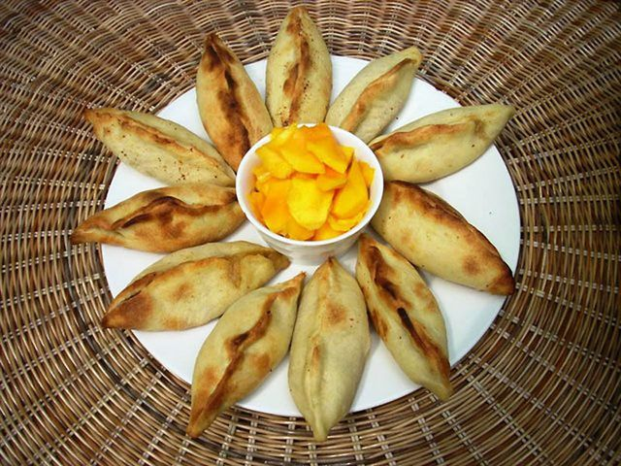
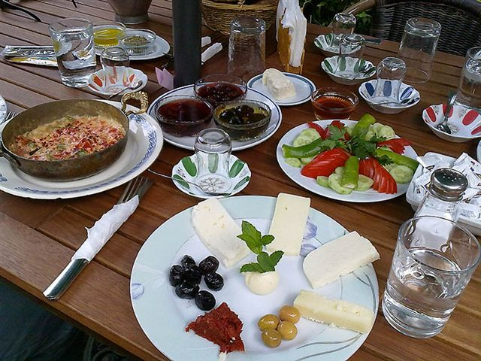
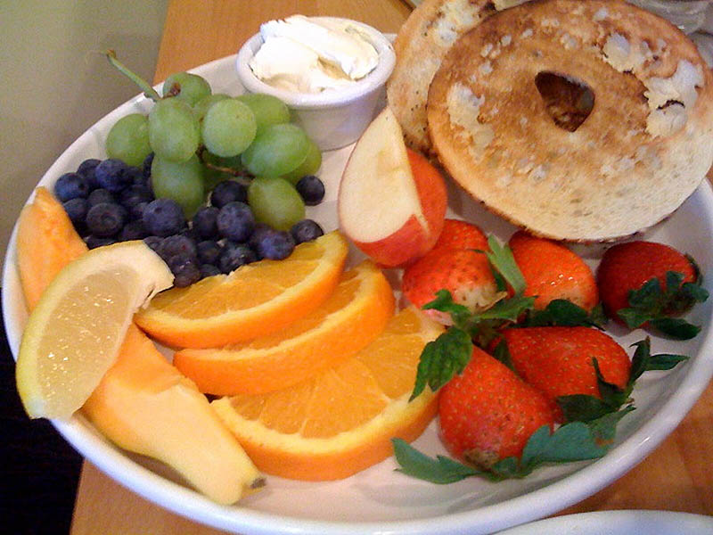
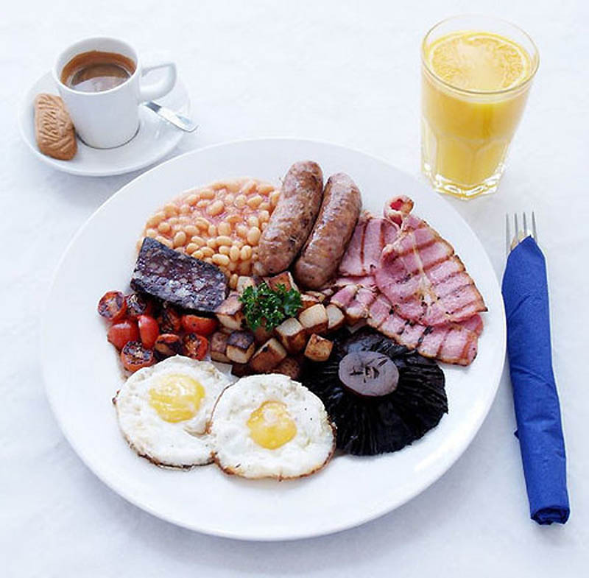
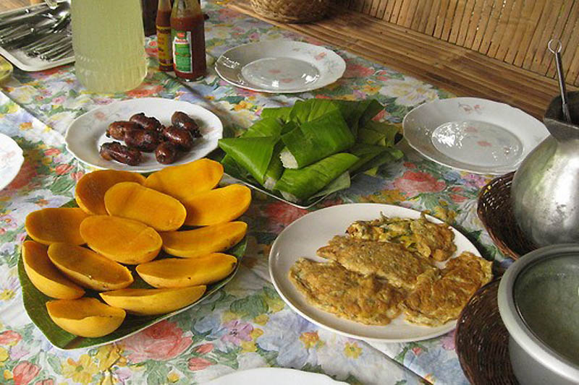
Ďakujem za pozornosť
MVDr. Ľubica
Krajničáková
September 2021

